Slide 1
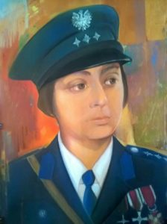
XVIII Liceum Ogólnokształcące im. Stanisławy Filipiny Paleolog w Lublinie
ul. Przyjaźni 12, 20-314 Lublin
tel.: 81 746 25 11, fax: 81 746 50 53
zsonr2.lublin.pl

Slide 2
KLASA Z EDUKACJĄ POLICYJNĄ

Slide 3
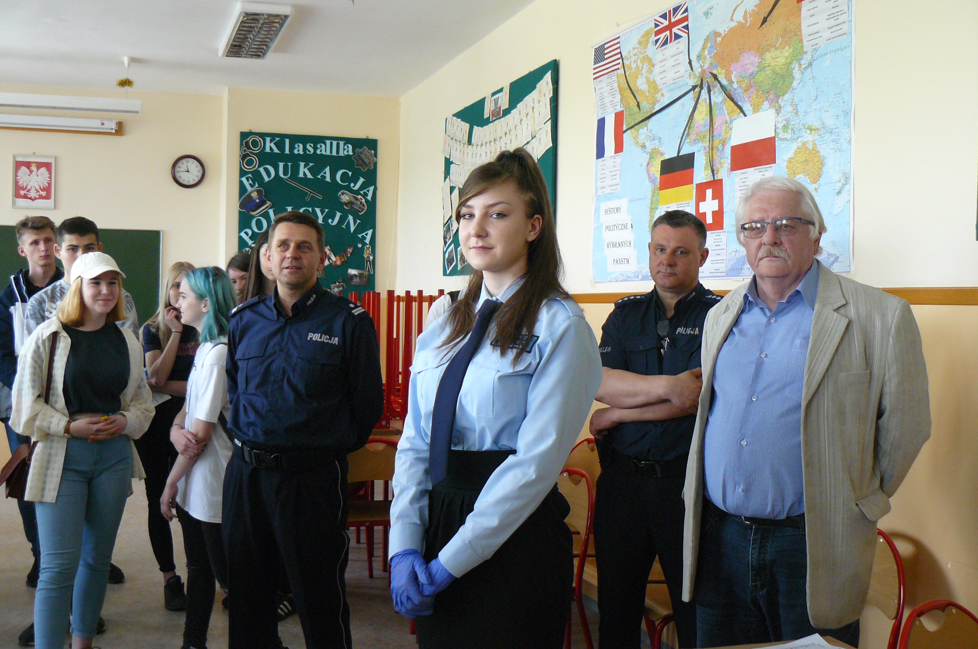
KLASA Z EDUKACJĄ POLICYJNĄ
Dodatkowy przedmiot to edukacja policyjna (2 godz. tygodniowo przez 2 lata) prowadzona przez oficera policji – komendanta Komendy Miejskiej w Lublinie w st. sp.

Slide 4
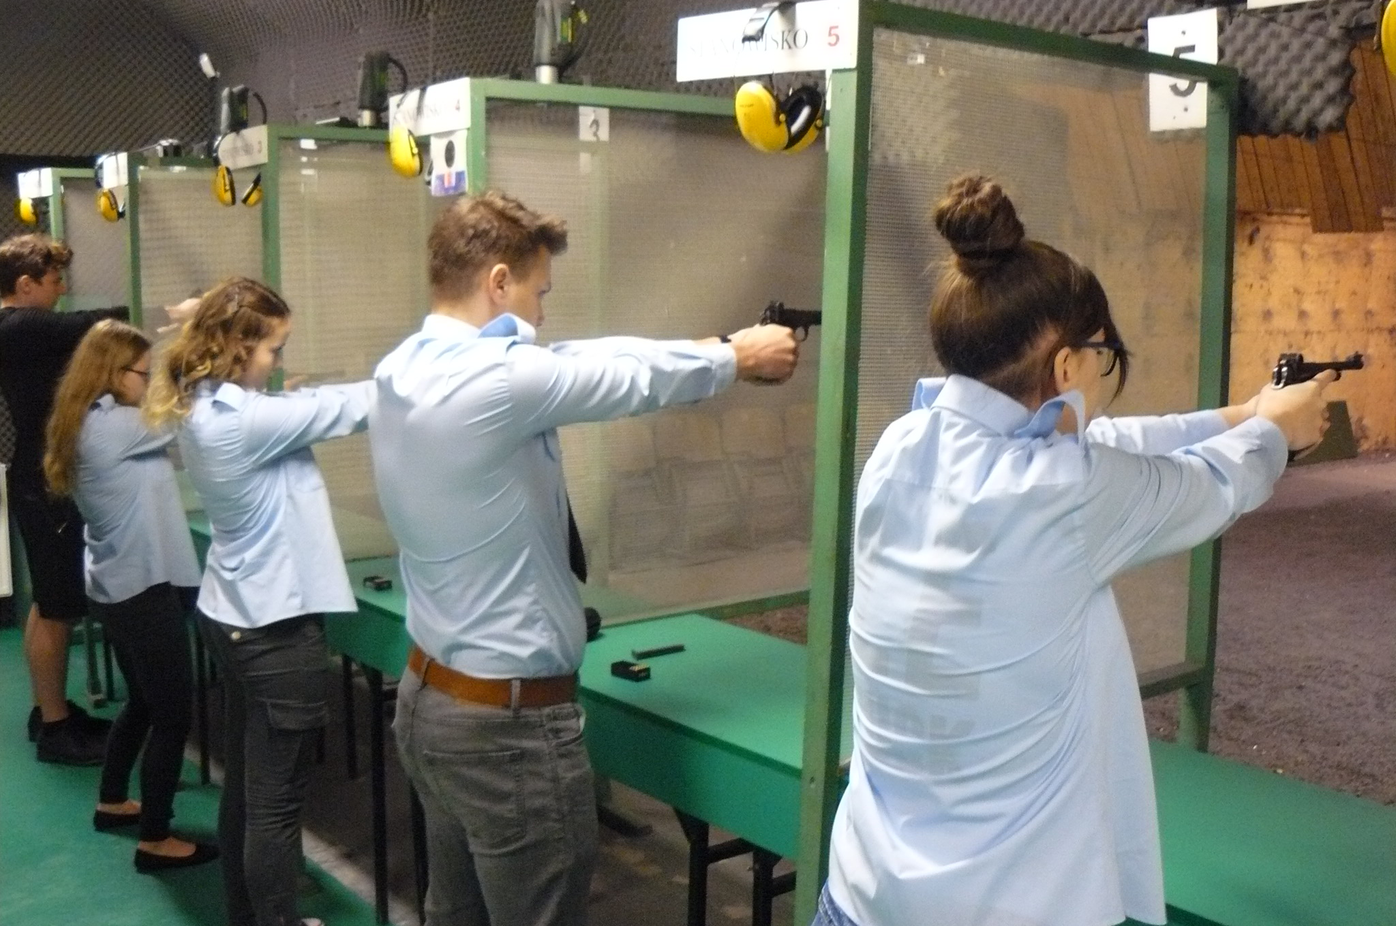
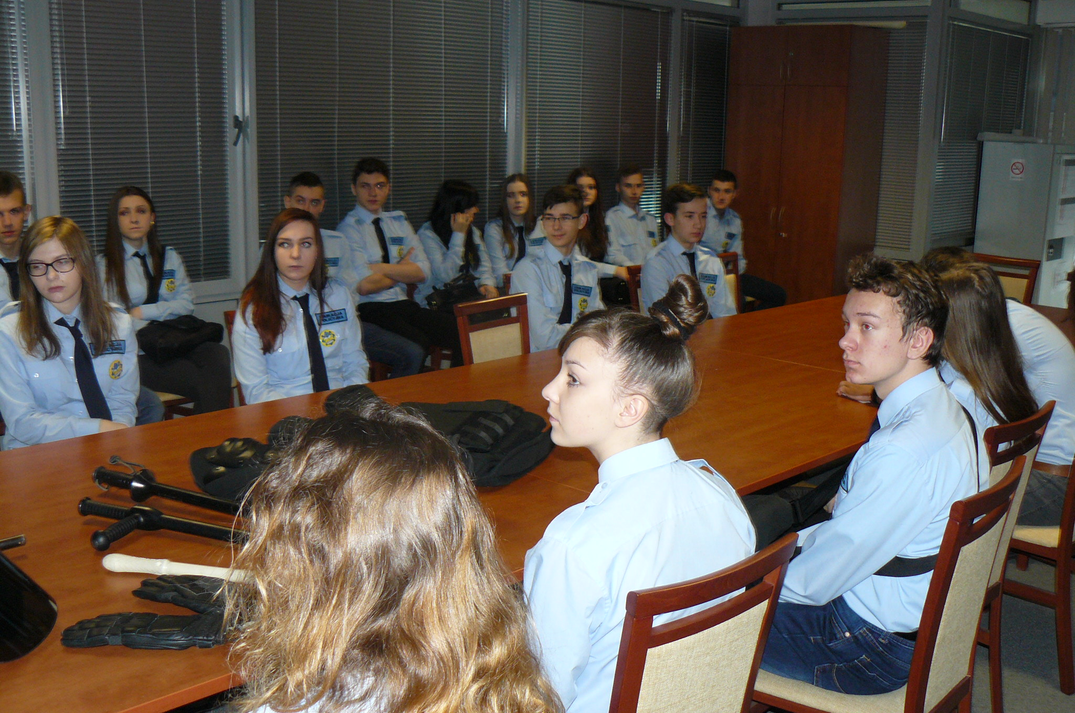
KLASA Z EDUKACJĄ POLICYJNĄ
Oferta zajęć obejmuje dodatkowe wyjścia na strzelnicę, poznanie w praktyce pracy policjanta, wycieczki na komendę, laboratorium kryminalistyczne oraz obóz szkoleniowy.

Slide 5
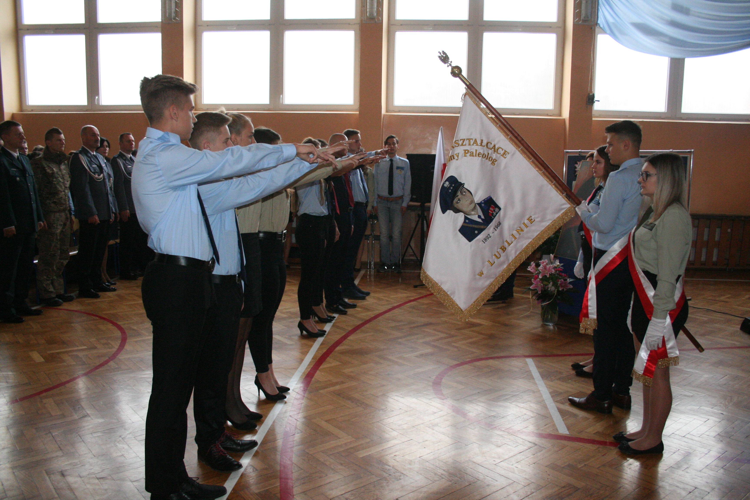
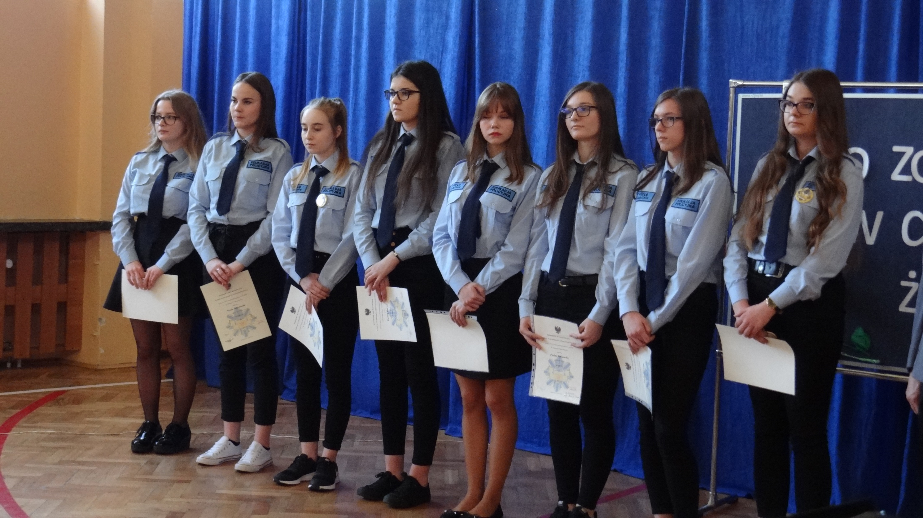
KLASA Z EDUKACJĄ POLICYJNĄ
Klasa tworzy korpus kadetów i umożliwia awans od stopnia młodszego kadeta do nadkadeta oraz uzyskanie końcowego certyfikatu.

Slide 6
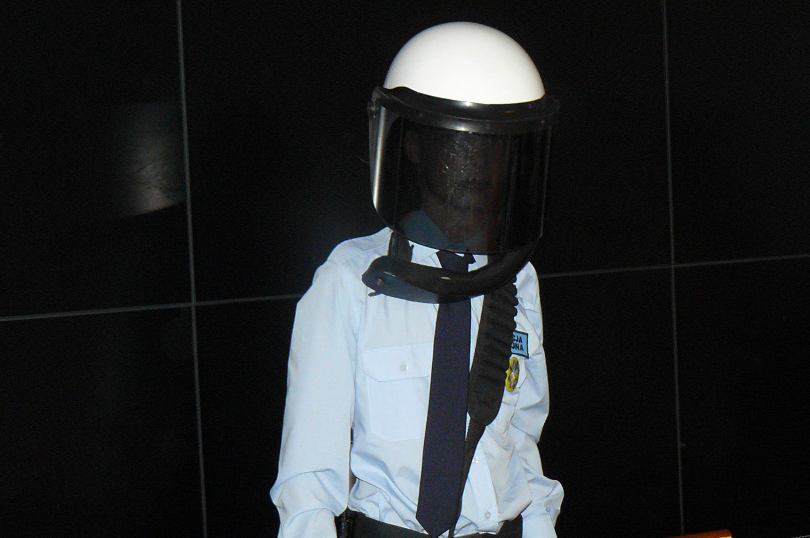
KLASA Z EDUKACJĄ POLICYJNĄ
Nauka w tej klasie umożliwia przygotowanie się do studiów prawniczych i do egzaminów rekrutacyjnych do Policji oraz do podjęcia pracy w innych służbach mundurowych – straż miejska, wojsko, straż pożarna i graniczna.

Slide 7
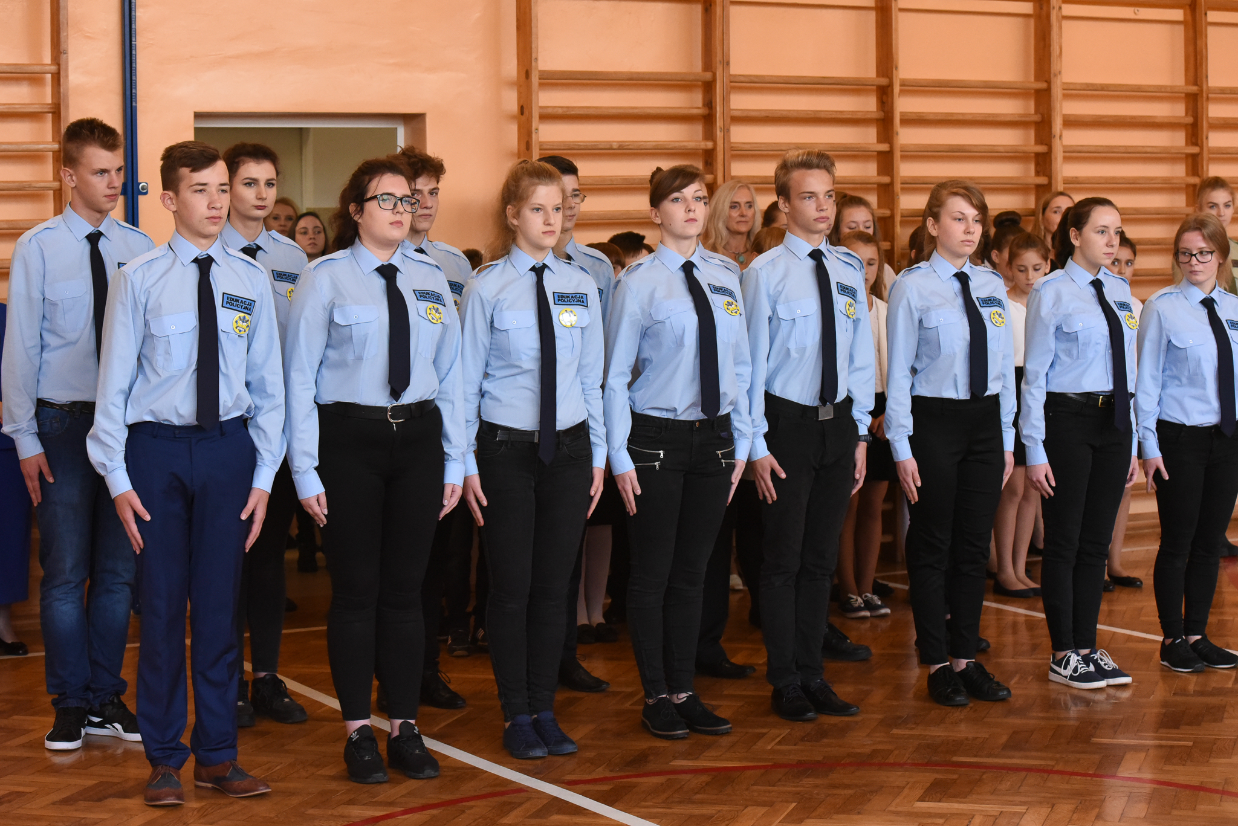
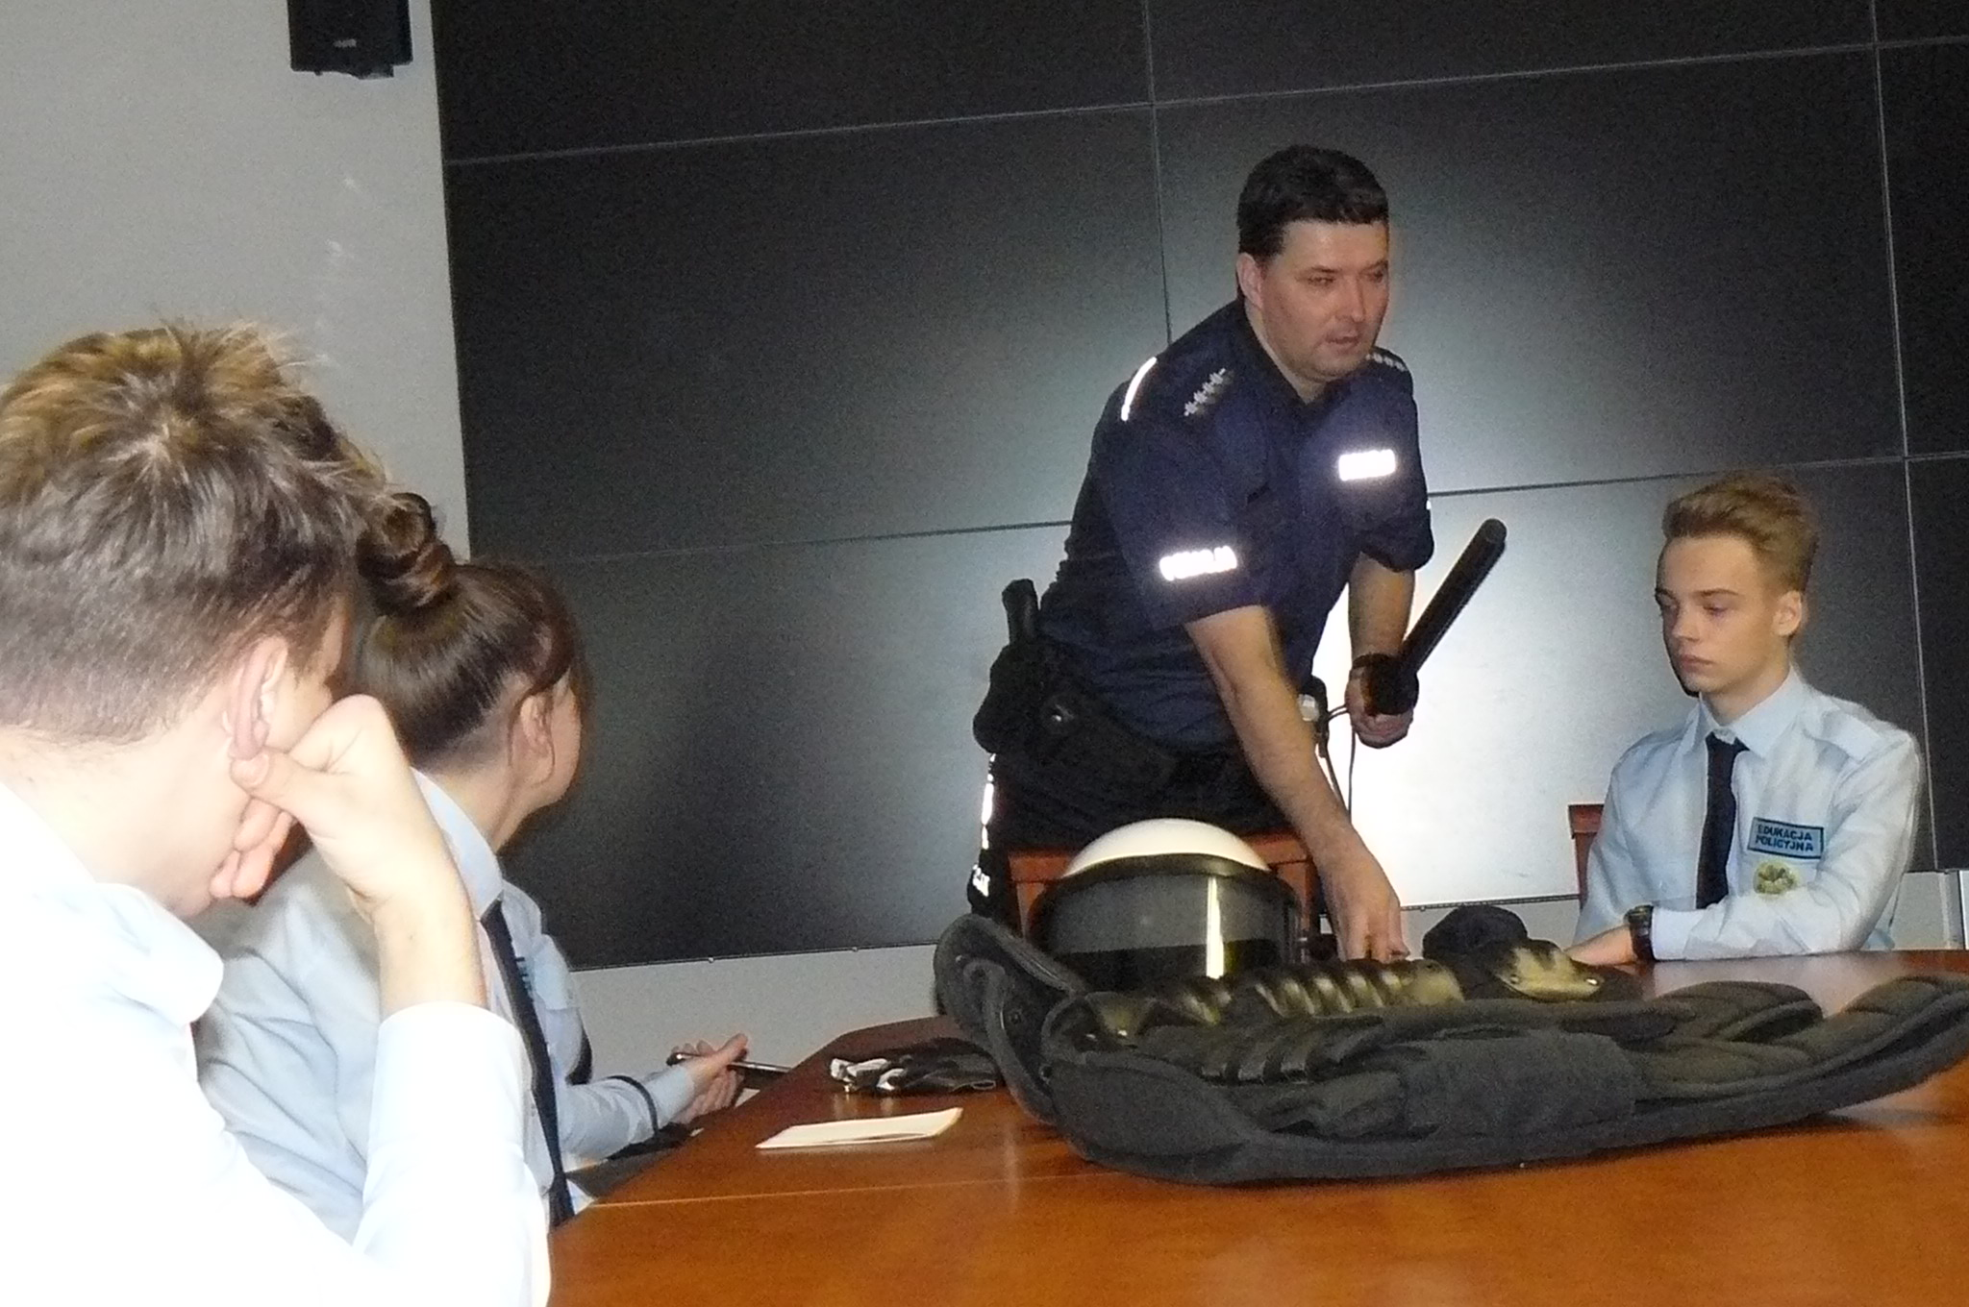
KLASA Z EDUKACJĄ POLICYJNĄ
PRZEDMIOTY PUNKTOWANE: język polski, matematyka, język obcy i wos
PRZEDMIOTY W ZAKRESIE ROZSZERZONYM: język angielski, historia, wos
JĘZYKI OBCE: angielski i niemiecki

Slide 8
KLASA Z EDUKACJĄ SŁUŻBA OCHRONY GRANICY

Slide 9
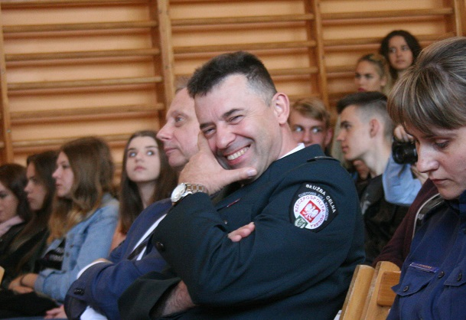
KLASA Z EDUKACJĄ SŁUŻBA OCHRONY GRANICY
Dodatkowy przedmiot służba ochrony granicy (2 godz. tygodniowo przez 2 lata) prowadzona przez aspiranta służby celnej.

Slide 10
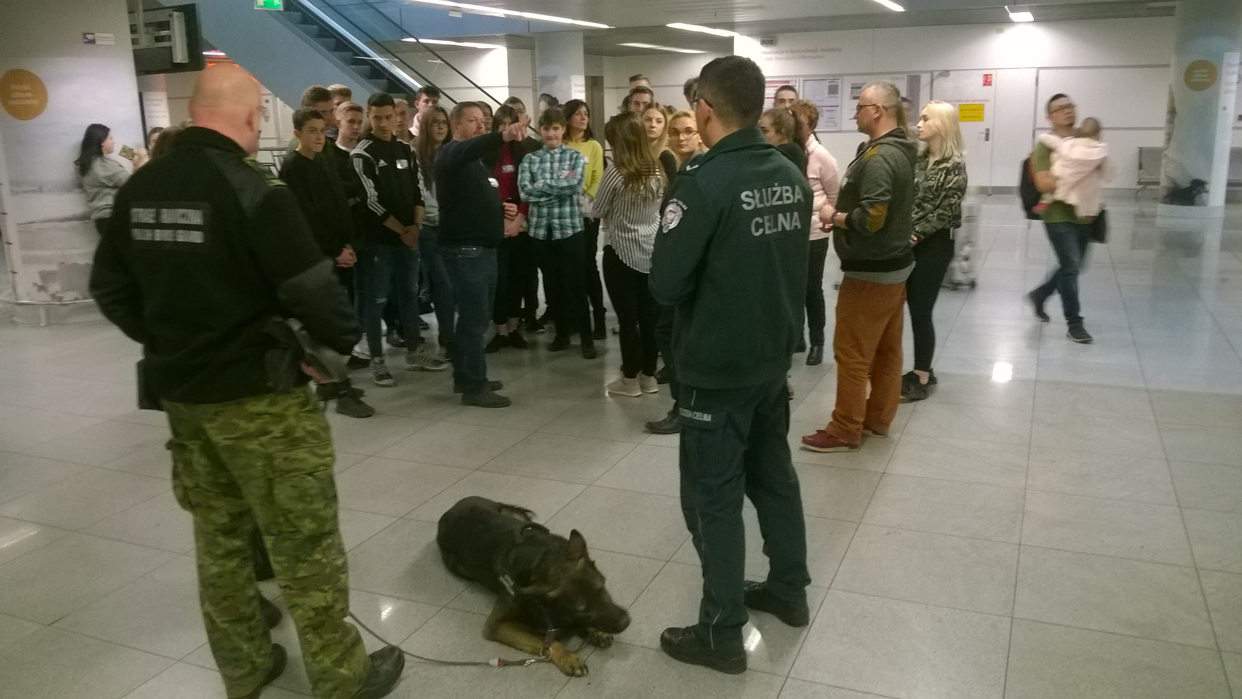
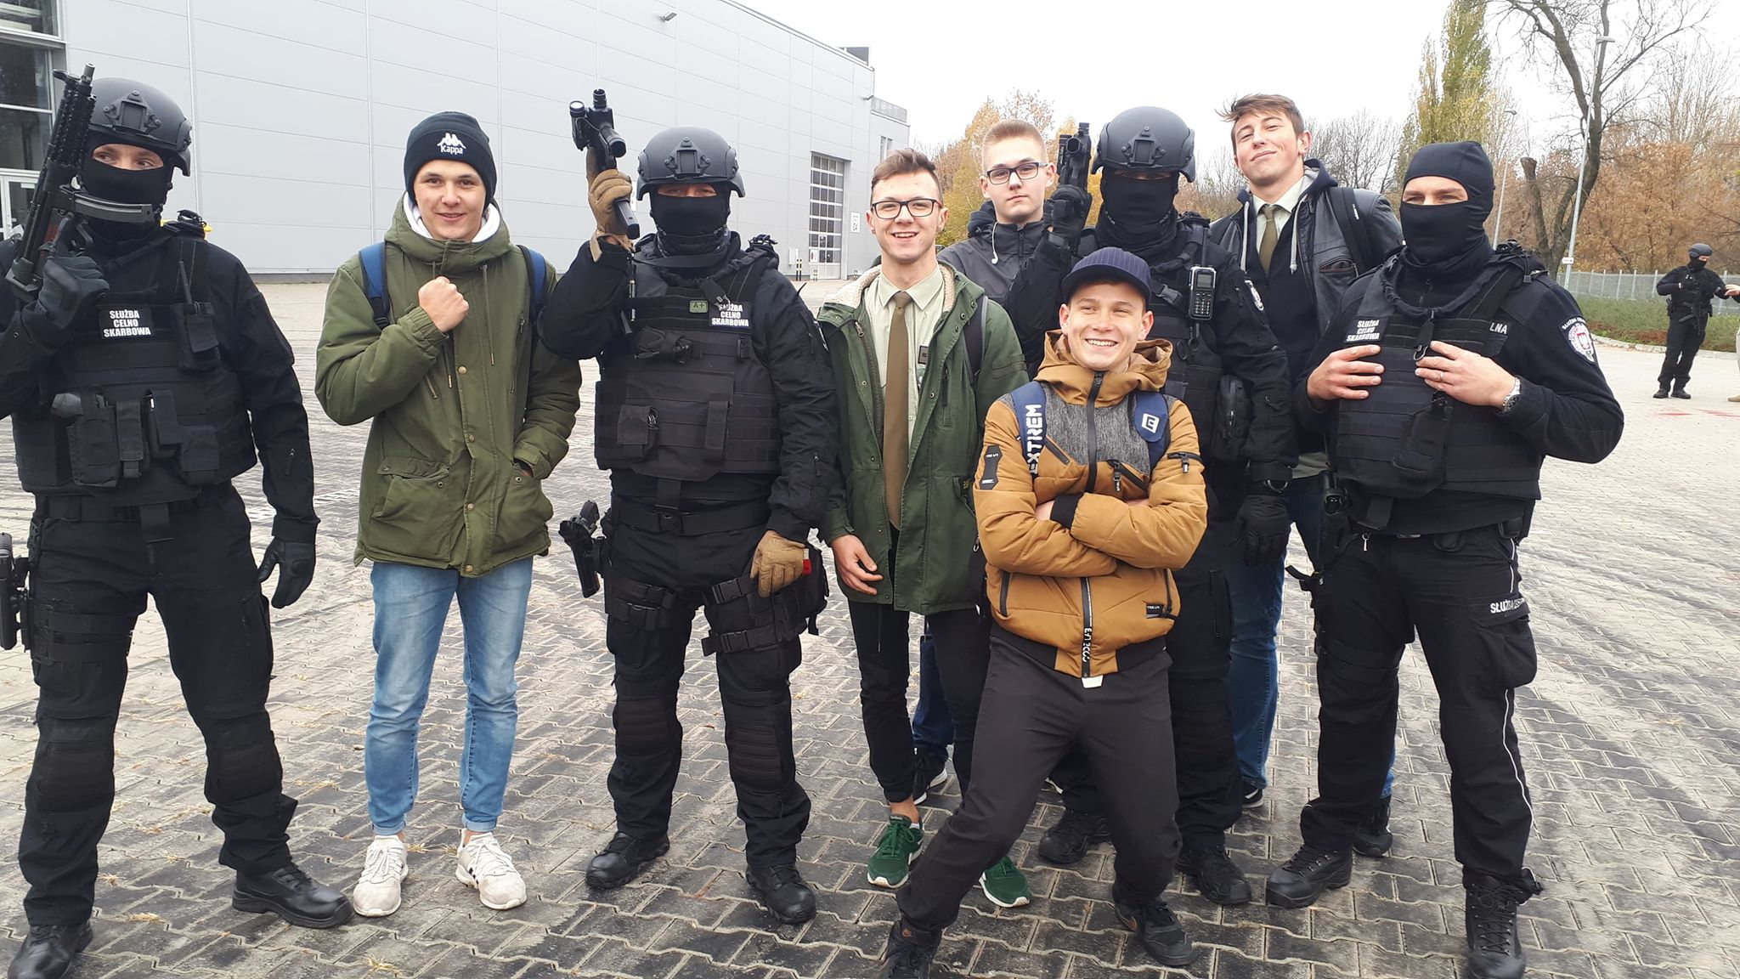
KLASA Z EDUKACJĄ SŁUŻBA OCHRONY GRANICY
Oferta zajęć obejmuje dodatkowo wyjścia na strzelnicę, poznanie w praktyce pracy strażnika granicznego i celnika, wycieczki na granicę w Dorohusku i lotnisko w Świdniku oraz tygodniowy obóz szkoleniowy.

Slide 11
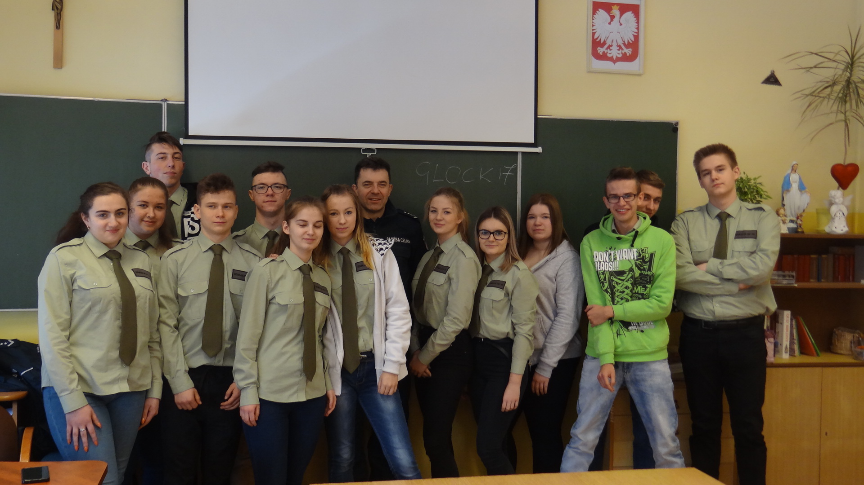
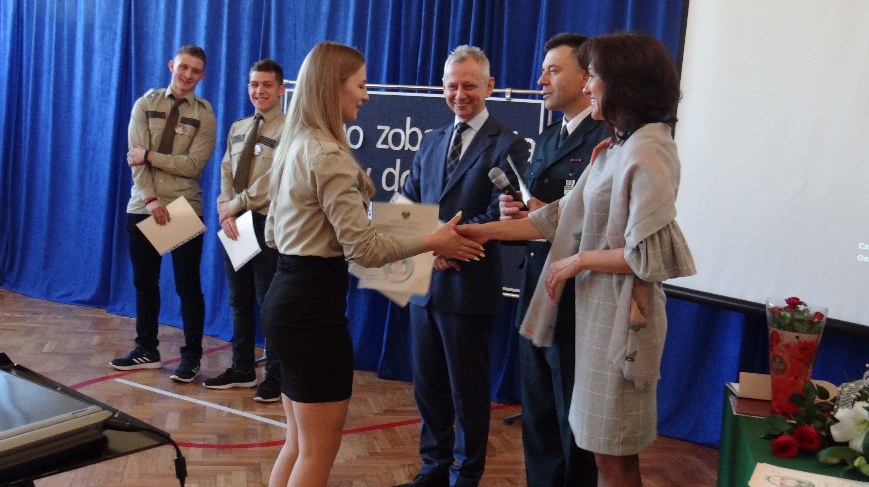
KLASA Z EDUKACJĄ SŁUŻBA OCHRONY GRANICY
Klasa tworzy korpus kadetów i umożliwia awans od stopnia młodszego kadeta do nadkadeta oraz uzyskanie końcowego certyfikatu.

Slide 12
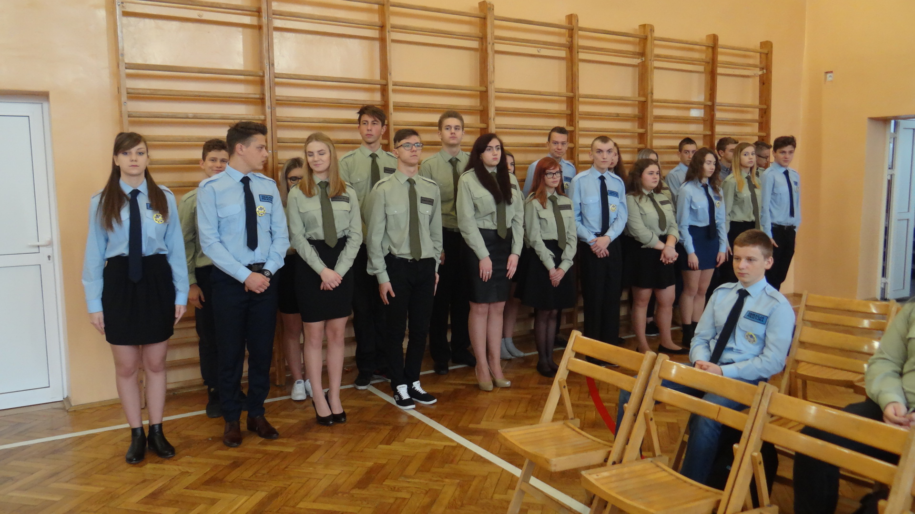
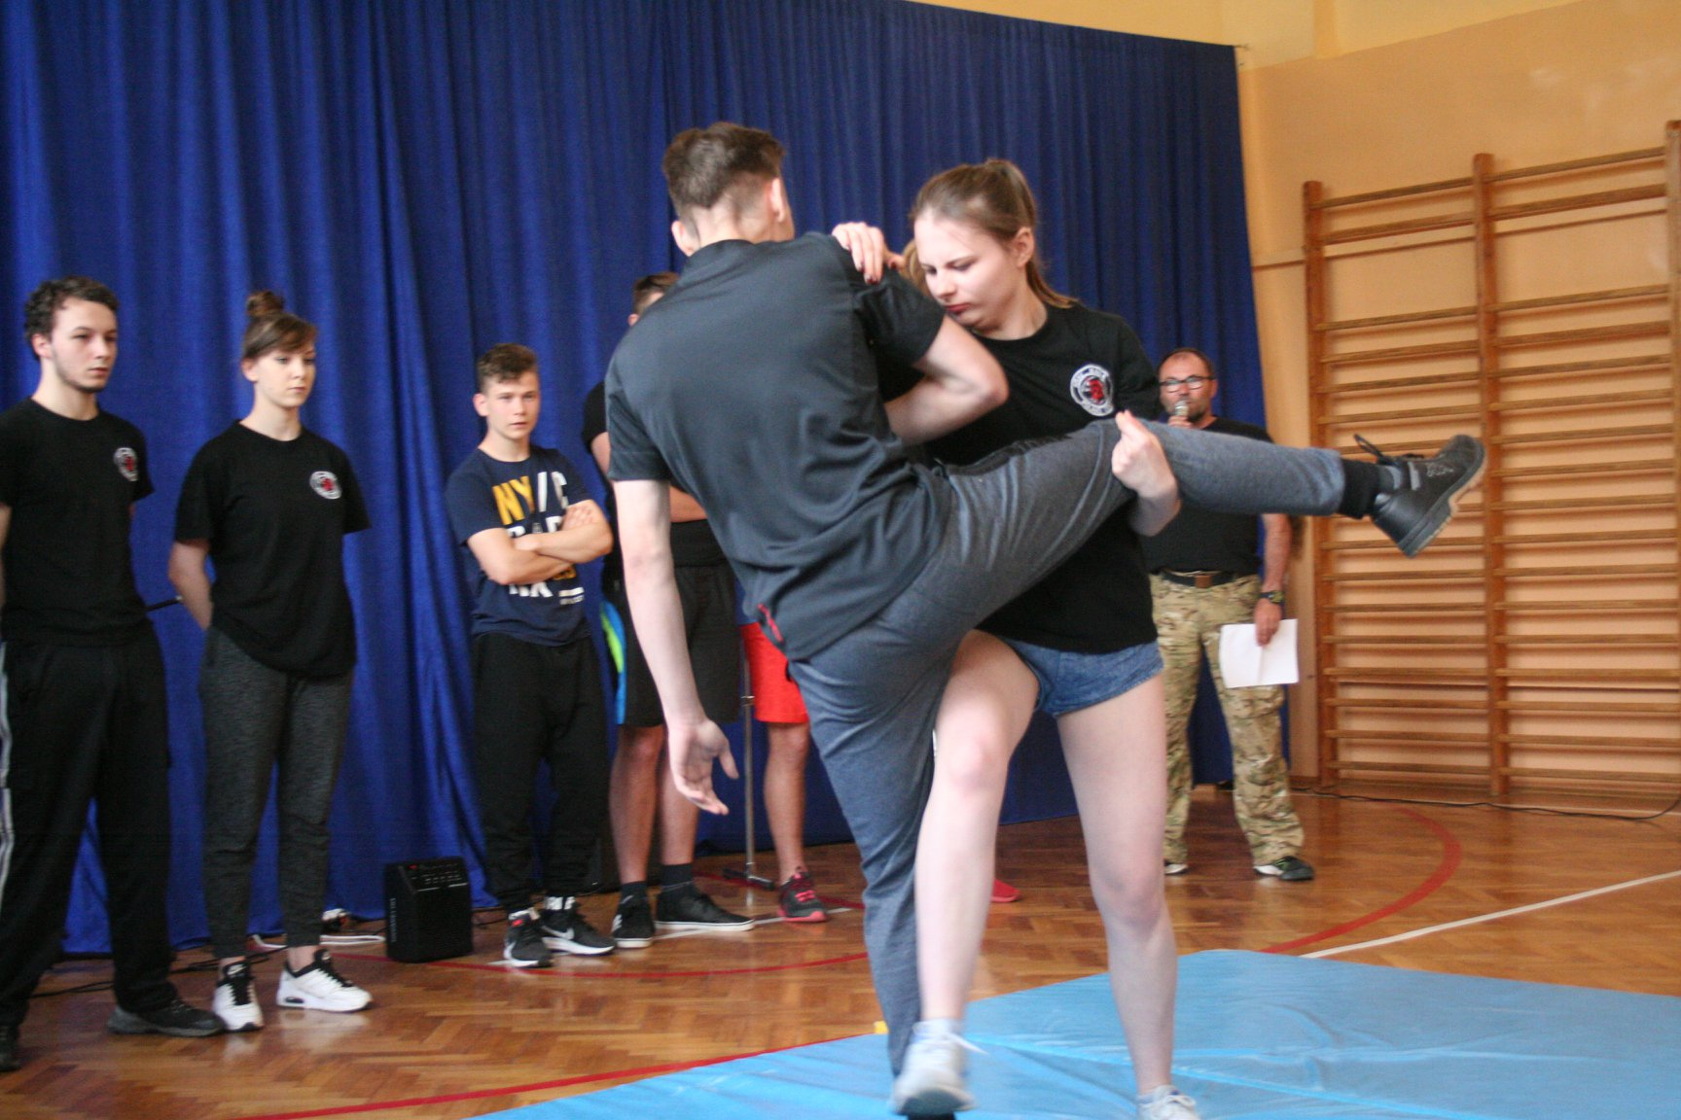
KLASA Z EDUKACJĄ SŁUŻBA OCHRONY GRANICY
Nauka w tej klasie umożliwia do przygotowania się do studiów prawniczych, towaroznawczych, bezpieczeństwa wewnętrznego oraz podjęcia pracy w różnych służbach mundurowych – straż graniczna, służba celna, policja, wojsko, straż pożarna

Slide 13
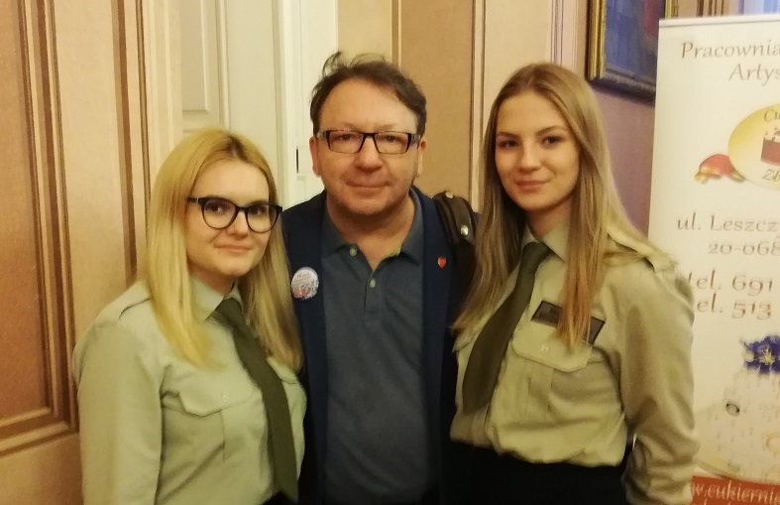
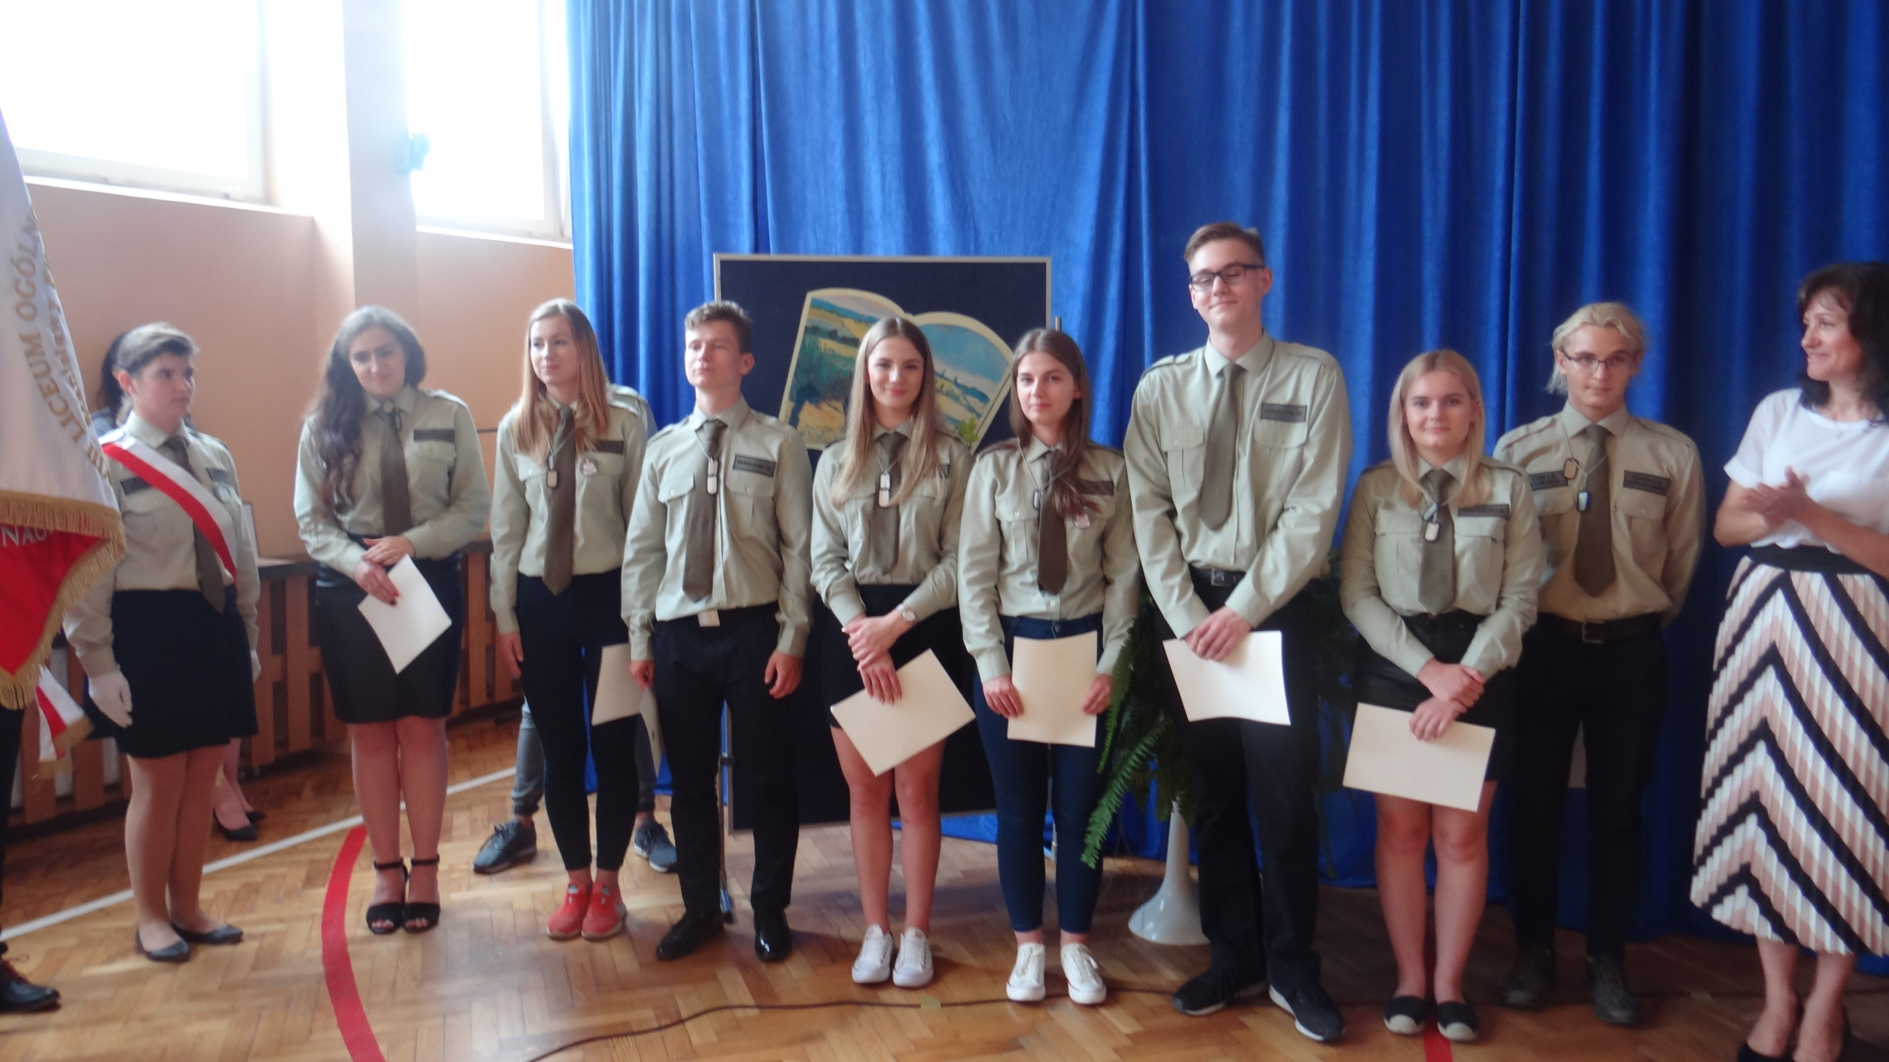
KLASA Z EDUKACJĄ SŁUŻBA OCHRONY GRANICY
PRZEDMIOTY PUNKTOWANE: język polski, matematyka, język obcy i wos
PRZEDMIOTY W ZAKRESIE ROZSZERZONYM: język angielski, historia, wos
JĘZYKI OBCE: angielski i niemiecki

Slide 14
KLASA Z EDUKACJĄ RATOWNICZĄ

Slide 15
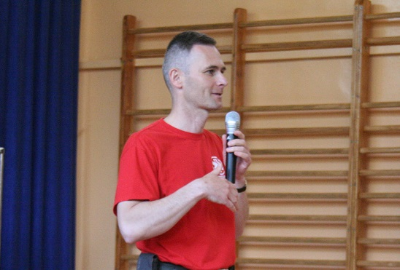
KLASA Z EDUKACJĄ RATOWNICZĄ
Dodatkowy przedmiot edukacja ratownicza (2 godz. tygodniowo przez 2 lata) prowadzona przez lekarza medycyny specjalizującego się w ratownictwie.

Slide 16
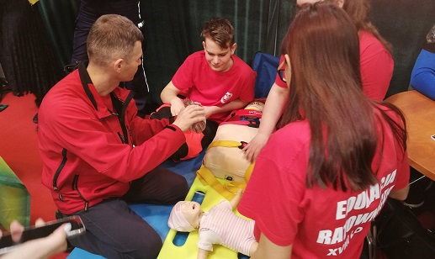
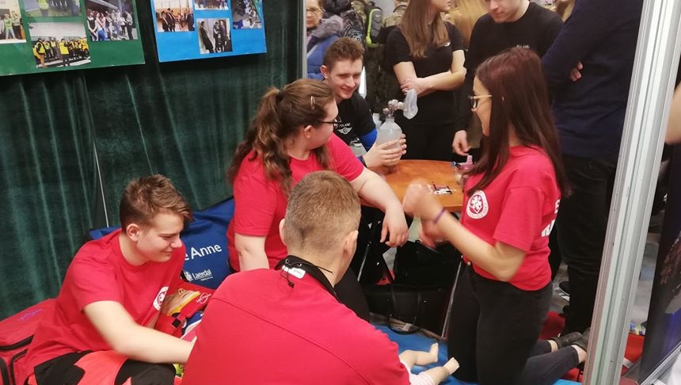
KLASA Z EDUKACJĄ RATOWNICZĄ
Oferta zajęć obejmuje wyjścia do laboratorium, zwiedzanie oddziałów pogotowia ratunkowego oraz współpracę z PCK. Zajęcia z ratownictwa medycznego odbywają się w dobrze wyposażonej pracowni i umożliwiają zdobywanie praktycznych umiejętności.

Slide 17
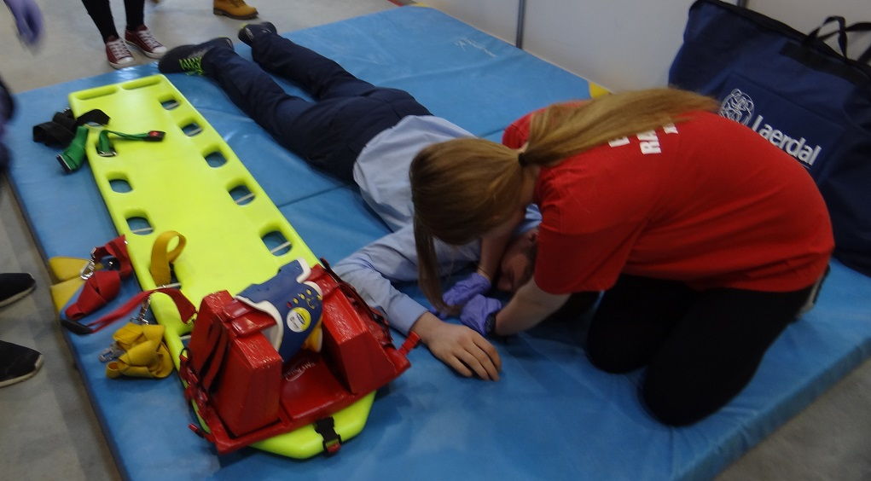
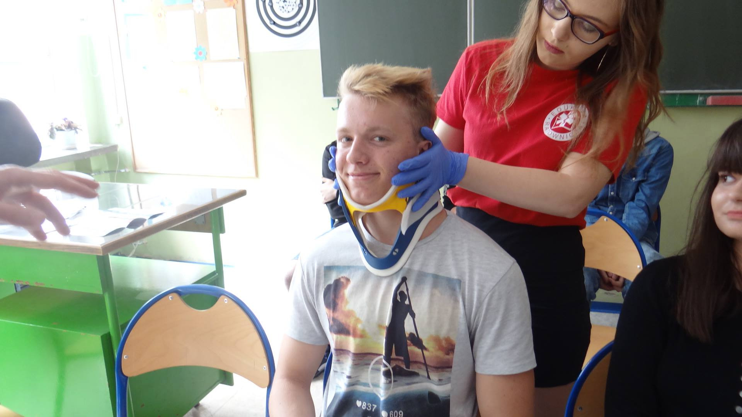
KLASA Z EDUKACJĄ RATOWNICZĄ
Nauka w tej klasie umożliwia przygotowanie się do egzaminów na ratowników kwalifikowanej pierwszej pomocy oraz podjęcia pracy i ukończenie różnych kursów w tym zakresie. Uczniowie klas ratowniczych zdobywają wiedzę i umiejętności potrzebne na studiach medycznych.

Slide 18
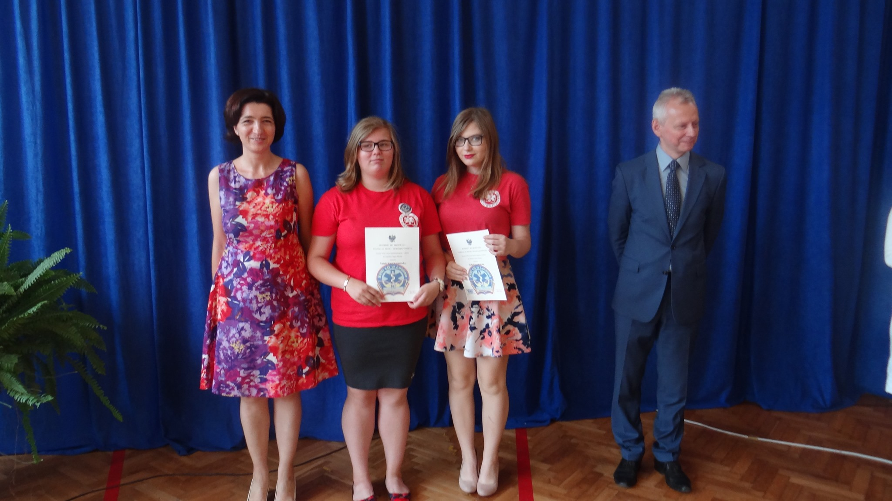
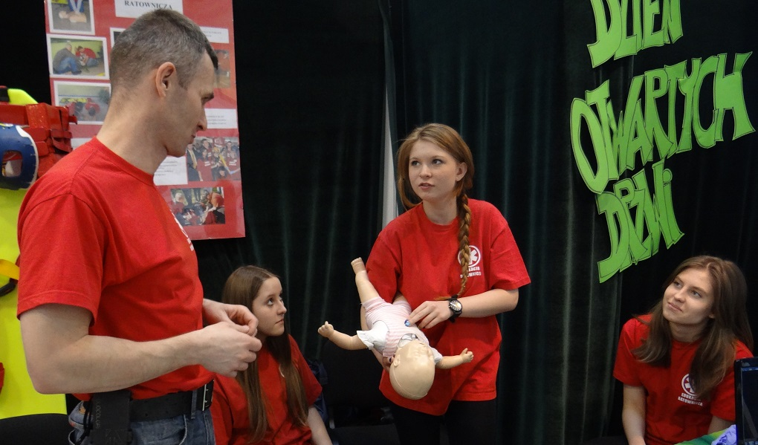
KLASA Z EDUKACJĄ RATOWNICZĄ
PRZEDMIOTY PUNKTOWANE: język polski, matematyka, język obcy i biologia
PRZEDMIOTY W ZAKRESIE ROZSZERZONYM: język angielski, chemia,
biologia
JĘZYKI OBCE: angielski i niemiecki

